Slide 1
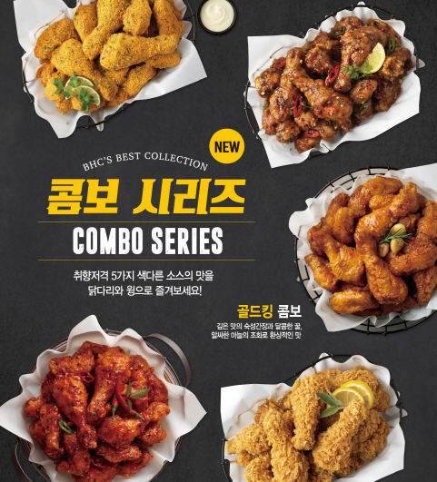

FIRST PROJECT
꼬꼬픽 최종 발표
2020.08.26
5조 | 손주형, 서민우, 안재령, 김보빈

Slide 2
01.
프로그램 설계
02.
Database 설계
03.
GUI 설계
CONTENTS
04.
프로젝트 기간과 규모
꼬꼬픽 치킨주문 프로그램 프로젝트
05.
프로젝트 소감
06.
프로젝트 시연

Slide 3


꼬꼬픽
기획의도
오직 치킨만을 위한
주문 시스템
주요 인기브랜드를
모아 간편하고
쉽게 주문

Slide 4
01.
프로그램 설계(1)
Login System
로그인
마이페이지 조회
로그아웃
회원탈퇴
회원가입
비밀번호 변경
Order System
Customers
주문
주문 취소
주문 상세조회
주문내역 조회

Slide 5
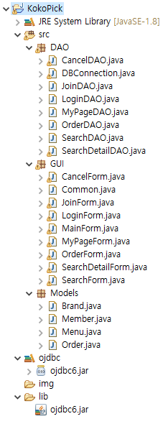
01.
프로그램 설계(2)
DAO(data access object) 패키지, GUI 패키지, DTO(data transfer object) 역할을 하는 Models 패키지로 나누어 작업 완료
데이터베이스에 접근하고 조작하는 모든 로직은 DAO패키지 내의 클래스에서 진행하고, GUI에서 DAO 객체를 생성해서 함수호출하는 식으로 작업완료
DB connection 객체를 만들어 다른 DAO 클래스에서 DB에 연결

Slide 6
02.
Database 설계(1)
DB Schema
Orders
Orderid Time Menu Price DeliveryFlag DeliveryFee Brandid Userid
Brand
Brandid Name Telephone Location CEOName
Member
Userid Sex Email Password Name Phone
Menu
Brandid Name Category Price

Slide 7
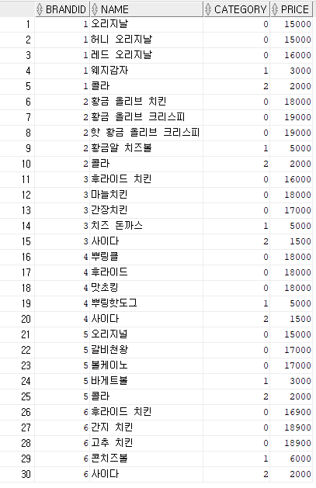
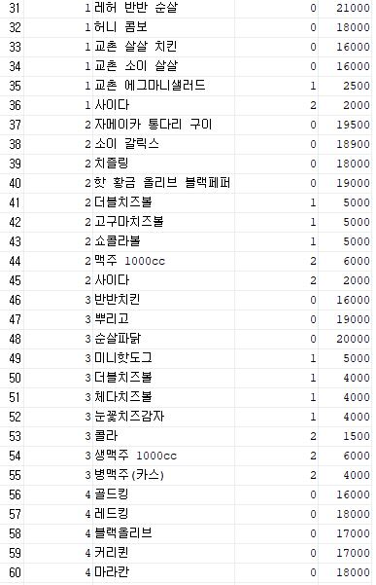
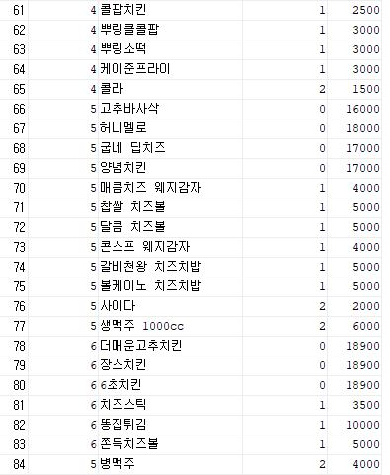
02.
Database 설계(2)
초반 메뉴 테이블
인스턴스 추가 내용

Slide 8
02.
Database 설계(3)
클래스 관계도
LoginDAO
LoginForm
OrderDAO
OrderForm
SearchDAO
SearchForm
Main Form
DB
DB Connection
CancelDAO
CancelForm
JoinDAO
JoinForm
Common
MyPageDAO
MyPageForm
SearchDetail
DAO
SearchDetail Form

Slide 9
03.
GUI FLOW
시작
LoginForm
회원탈퇴
로그아웃
로그인
회원가입
MainForm
JoinForm
주문하기
주문취소
주문조회
마이페이지
OrderForm
CancelForm
SearchForm
MyPageForm
상세조회
SearchDetail Form

Slide 10
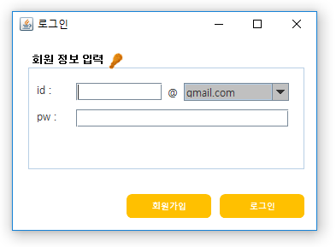
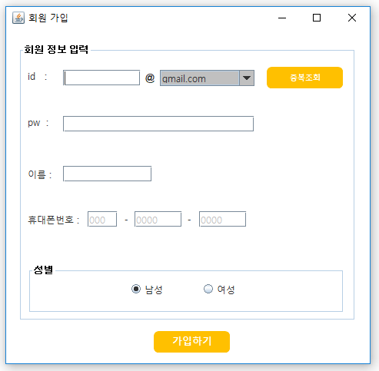
03.
GUI 설계(1)
LoginForm
JoinForm

Slide 11
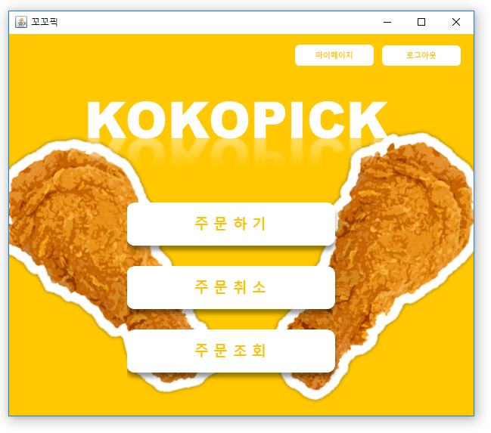
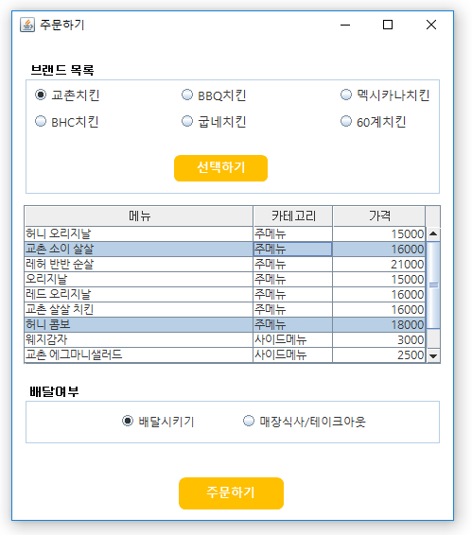
03.
GUI 설계(2)
MainForm
OrderForm

Slide 12
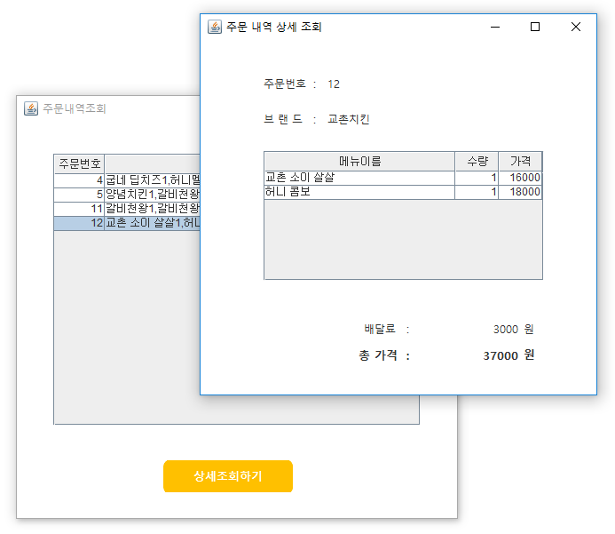
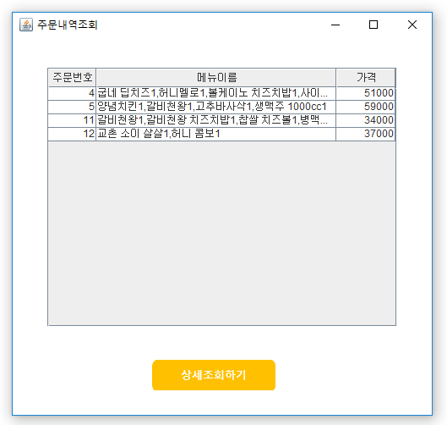
03.
GUI 설계(3)
SearchForm
SearchDetailForm

Slide 13
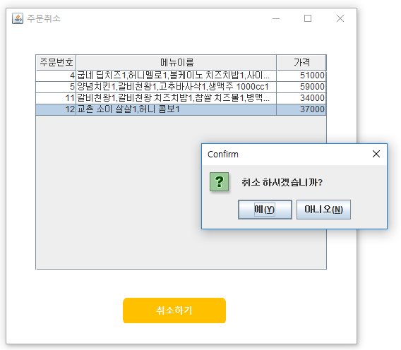
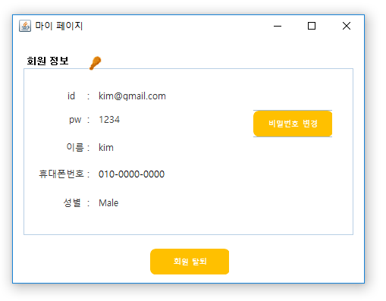
03.
GUI 설계(4)
CancelForm
MyPageForm

Slide 14

04.
프로젝트 기간과 규모
개발기간 총 6일 08/19~08/24
패키지 3개 java파일 21개
총 2467 lines

Slide 15

05.
프로젝트 소감
주문 상세 조회를 할 때 문자열을 파싱해서 DB 메뉴테이블에 검색하는 것이 어려웠고,회원가입시 예외처리 조건이 많아 어려움을 겪었으나 무사히 구현에 성공 했습니다.
협업이 어렵다는 것을 알게 되었습니다.
팀 워크와 코딩에 대한 지식이 중요하다고 느끼게 된 계기가 되었습니다.

Slide 16
06 프로젝트 시연
2020.08.26
5조 | 손주형, 서민우, 안재령, 김보빈

